Slide 1
Jenkins＆Selenium２でWebコンテンツの自動UIテスト説明
■Jenkins＆Selenium２でUI自動的にテスト流れ。
1.Selenium Builder でブラウザ(Chrome)の動作を記録し、結果ファイル(XML)をJenkinsサーバに格納する。
・Chromeのアドオンを利用し、画面操作でテストを記録できる
・記録したテストを実行できる（自動でブラウザが画面操作される）
・記録したテストをコードとしてエクスポートできる
2.システム管理者はGitサーバから最新のソースを取りこみ、修正後のソースをサーバにアップロードする。
3.JenkinsはGitサーバが連携しているので、Gitサーバのソースが変更があれば、Jenkinsを起動する。
・最新のソースをビルドする。
・warファイルを作成する。
・warファイルをWebサーバ(tomcat等)に配布する。
4.【Jenkins】Java + Selenium WebDriver 自動テストする。
・１で作成したXMLファイルを利用して、JenkinsとSeleniumを連携し、自動でテストする。
5.Jenkinsでテスト結果レポートをメールで各担当者に送信する。

Slide 2
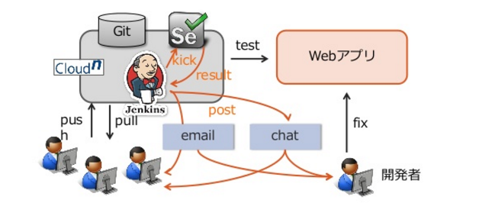

完成イメージ
JenkinsとSeleniumを連携することで、定期的にテストを実行し、テスト結果の詳細をブラウザ上から確認できる。
・Jenkinsがテストの実行・レポートを管理
・プラグインやジェルの利用で開発・テストを効率化

Slide 3
環境構築
参考サイト
JenkinsにSelenium Html Reportをいれてみた。
http://seedslight.com/wp/archives/185
１.JDKインストール＆環境変数設定
https://www.google.co.jp/search?q=JDK
※JREではなく、JDKが必要なので注意（DL前にOracleに登録が必要）
JAVA_HOME=・・・省略・・・
SDK直下のbinにもパスを通す。
２．JenkinsのDL
http://jenkins-ci.org/
Windows版をDL
３．ダウンロードした jenkins.war を直接起動
java -jar jenkins.war
→デフォルトでは http://localhost:8080 にサーバーが立つので、ブラウザからアクセスして確認。
※セキュリティーソフトなどでブロックされる場合は、適宜設定変更してください。

Slide 4
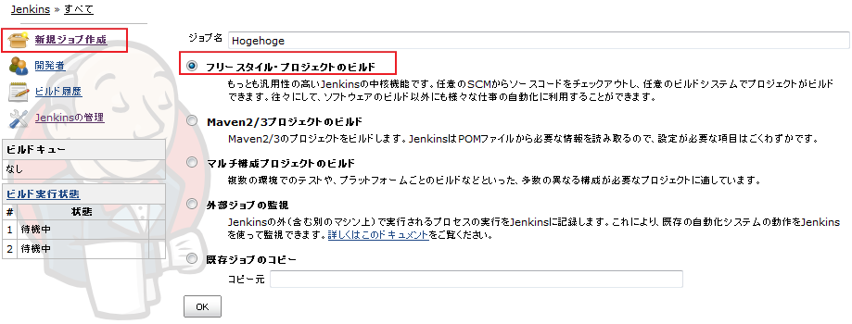
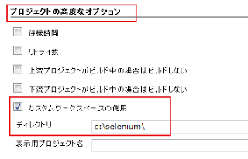
Jenkinsにジョブ作成サンプル
１．新規ジョブ作成
２．作業用フォルダの設定

Slide 5
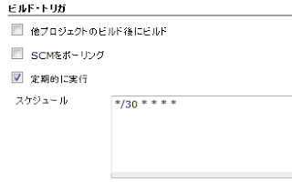
Jenkinsにジョブ作成サンプル
３．ソースコード管理
Githabを指定する。
４．ビルドトリガ設定
↓書き方の例
# 1分ごとに
* * * * *
# 毎時5分(1時間に一度)
5 * * * *
# 30分に一回
*/30 * * * *

Slide 6
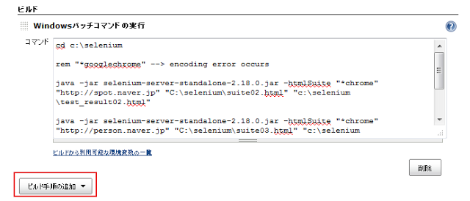
Jenkinsにジョブ作成サンプル
５．ビルド手順追加
Windowsバッチからのスクリプト実行の場合は、「Windowsバッチコマンド」を選択する。
以下はSeleniumスタンドアロンサーバーの例。
rem Chrome(日本語が化ける)
java -jar selenium-server-standalone-2.18.0.jar -htmlSuite "*googlechrome" "http://www.google.com" "C:\selenium\suite03.html" "c:\selenium\result02.html"
＊＊＊

Slide 7
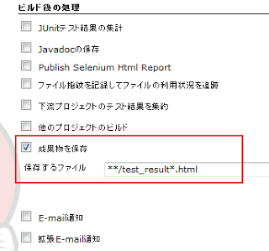
Jenkinsにジョブ作成サンプル
６．成果物保存
作業ディレクトリにあるスクリプト実行結果ファイルをバッチ実行毎にアーカイブする場合は、「成果物を保存」にチェックを入れて、
**/result*.html
のような形式で保存ファイルを指定します。

Slide 8
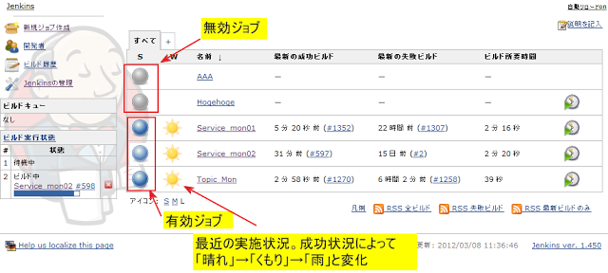
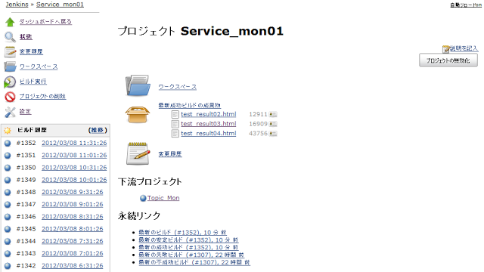
Jenkinsにジョブ作成サンプル
７．実行結果確認
①．ルートメニューで確認
②．プロジェクトメニュー

Slide 9
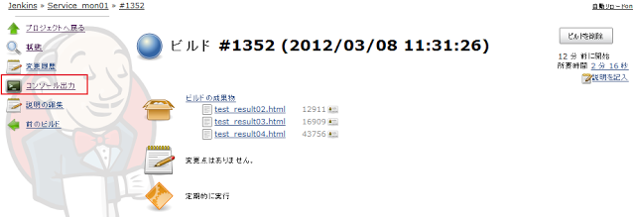
Jenkinsにジョブ作成サンプル
③．ビルドログ
プロジェクトメニューの左側ににある「ビルド履歴」から遷移します。
「コンソール出力」でこのビルド実施時に出力されたコンソールのログ情報が確認できる。
また、「ビルドの成果物」で、バッチ毎に保存したファイルがDLできる。

Slide 10
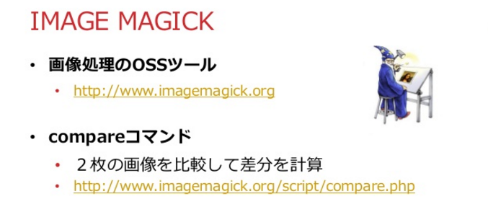
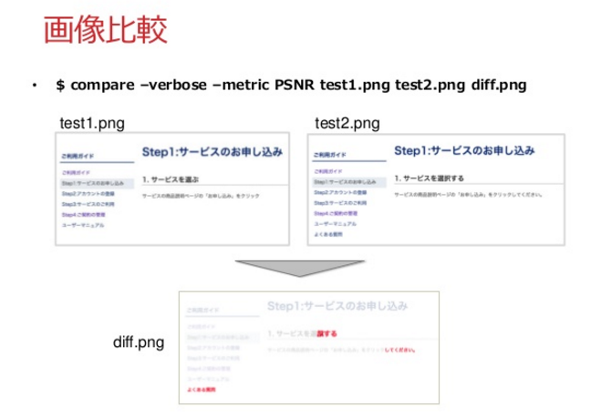
UI評価
■WEBアプリはUI確認も重要なテスト項目
・表示のズレ
・文章の変更
・情報の更新
■人の目で判断する以外に方法
・画像比較の自動化

Slide 11
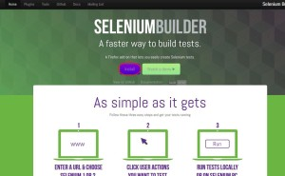
Selenium Builder + Selenium WebDriverでIEの動作を記録
1.Selenium Builderのインストール
http://seleniumbuilder.github.io/se-builder/
（※Chromeでアクセスしてください）

Slide 12
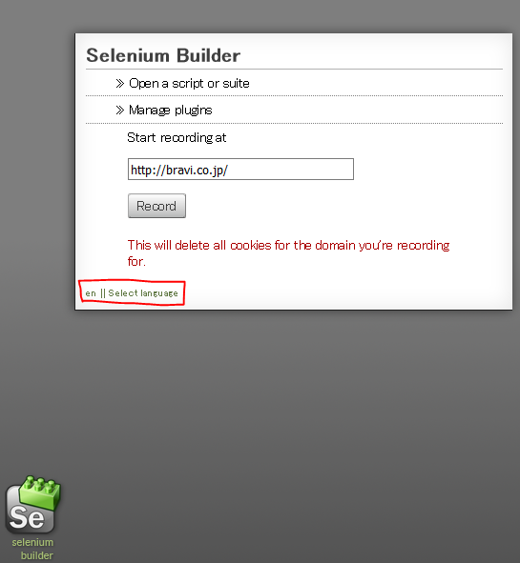
Selenium Builder + Selenium WebDriverでIEの動作を記録
「install」をクリック→再起動、でプラグインが有効になります。
再起動後、ブラウザのどこかで右クリックして「Launch Selenium Builder」を選択すると、 下図のようにSelenium Builderが起動します。
起動直後は言語が英語になっているので、上図赤枠の部分をクリックして「Japanese」を選んだ後、
×でダイアログを閉じてからもう一度「Launch Selenium Builder」で開きましょう。
日本語化されたダイアログが表示されたら準備完了です。

Slide 13
Selenium Builder + Selenium WebDriverでIEの動作を記録
2.Selenium WebDriverのダウンロード
Selenium Builder単体だとFirefox上でしか操作の再生ができないので、(*1) 他ブラウザ上で操作を再生するために「Selenium WebDriver」が必要になります。
※Selenium WebDriverとは
・ブラウザを自動操作するために用意された、ブラウザごとに専用のドライバ （＝exeやブラウザアドオンなど）
・それらのドライバへの命令を記述するための、プログラミングライブラリ （Java、Ruby、NodeJS、etc..対応）

Slide 14
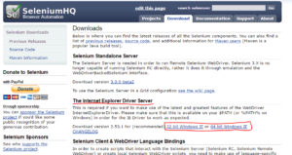
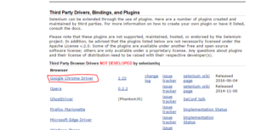
Selenium Builder + Selenium WebDriverでIEの動作を記録
テストを実行したいリモートマシン（＝IE、Chromeが入ったマシン）に切り替えて、
下記公式ダウンロードページより
・「The Internet Explorer Driver Server」
および
・「Google Chrome Driver」
をダウンロードします。
http://www.seleniumhq.org/download/

Slide 15
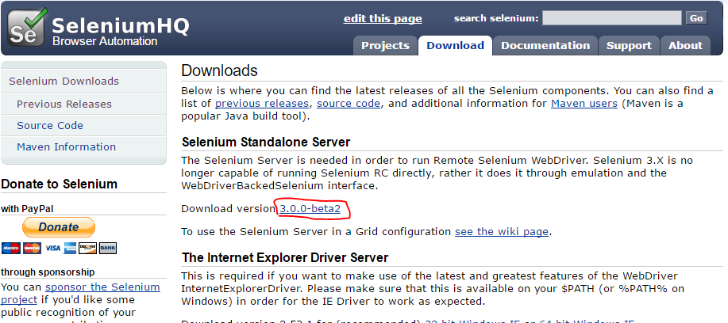
Selenium Builder + Selenium WebDriverでIEの動作を記録
3.Selenium Serverのダウンロード＆起動
上記の２と同じ公式ページより「Selenium Standalone Server」をダウンロードします。 http://www.seleniumhq.org/download/
ダウンロードされたjarファイルを先ほどのドライバと同じ場所に配置し、コマンドラインから以下のように起動します。（※javaインストール済みの想定です。）
java -jar selenium-server-standalone-*.jar -Dwebdriver.ie.driver=IEDriverServer.exe -Dwebdriver.chrome.driver=chromedriver.exe
※「*」部分はダウンロード時の最新バージョン番号

Slide 16
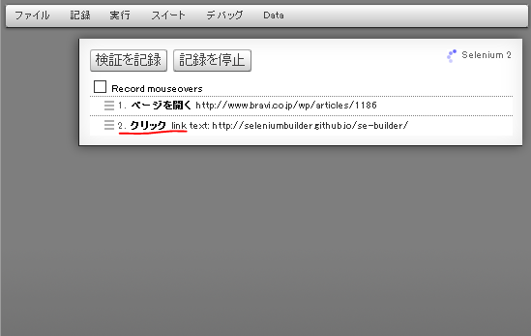
Selenium Builder + Selenium WebDriverでIEの動作を記録
4.ブラウザ操作の記録
ローカルマシンに戻って、この記事ページへのブラウザ操作を記録してみましょう。
① http://www.bravi.co.jp/wp/articles/1186 にFirefoxでアクセス
② ページのどこかで右クリック→Launch Selenium Builder
③ 「記録」ボタンを押す
これで記録が開始されるので、こちらのSelenium Builder公式ページへのリンクを
クリックしてみます。するとダイアログのほうで、リンクを踏んだという今の動作が
「2.クリック」という形で記録されます。

Slide 17
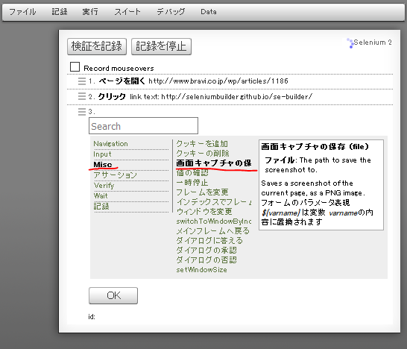
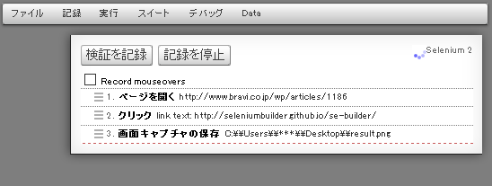
Selenium Builder + Selenium WebDriverでIEの動作を記録
ではこのタイミングで、画面のキャプチャを撮る命令を入れてみましょう。
① 「2.クリック」の横の「≡」みたいなマークを押して、「ステップを下に追加」
② 追加された「3.クリック」のテキストをクリック→「Misc」→「画面キャプチャの保存」→OK
③ 「ファイル」をクリックして、キャプチャを保存したい場所のフルパス＋ファイル名を入力
（例：C:\Users\***\Desktop\result.png）
最後に「記録を停止」をクリックすれば、テストスクリプトの準備完了です。

Slide 18
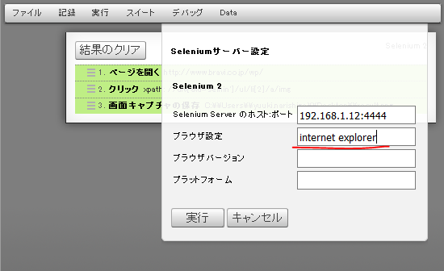
Selenium Builder + Selenium WebDriverでIEの動作を記録
5.記録した操作をリモートマシンで自動再生
Google Chrome
上部メニューの「実行」から、「Seleniumサーバーで実行」を選択します。
テストを再生するマシンのアドレス、ポート、ブラウザ名の記入欄が出てくるので、
次のように入力しましょう。
・Selenium Server のホスト:ポート → {リモートマシンのIP}:4444
・ブラウザ設定 → 「internet exproler」
まずは動くIEからテストしています。
入力後、「実行」を押すとテストが開始されます。
リモートマシンにてIEが一瞬立ち上がった後に閉じて、
ローカルマシンの指定場所に画面キャプチャが出力されていれば成功です。

Slide 19
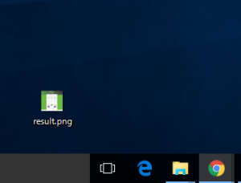
Selenium Builder + Selenium WebDriverでIEの動作を記録
■テスト結果確認

Slide 20
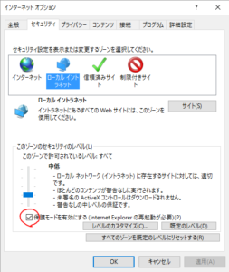
備考
IEでテストする場合は、ツール＞インターネットオプションの中のセキュリティタブで、 すべてのゾーンの「保護モードを有効にする」のチェック状態を統一する（4つともすべてONか、 またはすべてOFFにする）必要があります。

